Slide 1

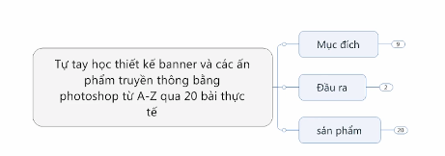
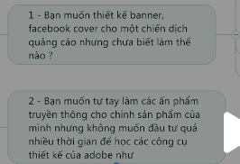

Sản phẩm cần đạt được

Slide 2
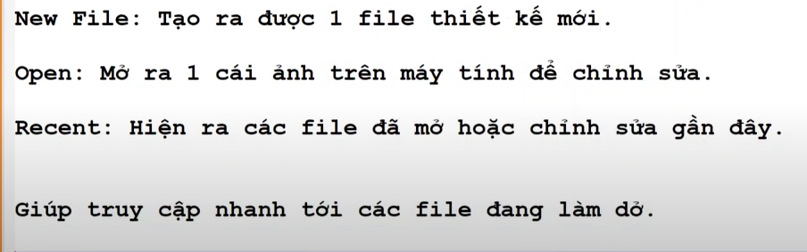

Slide 3
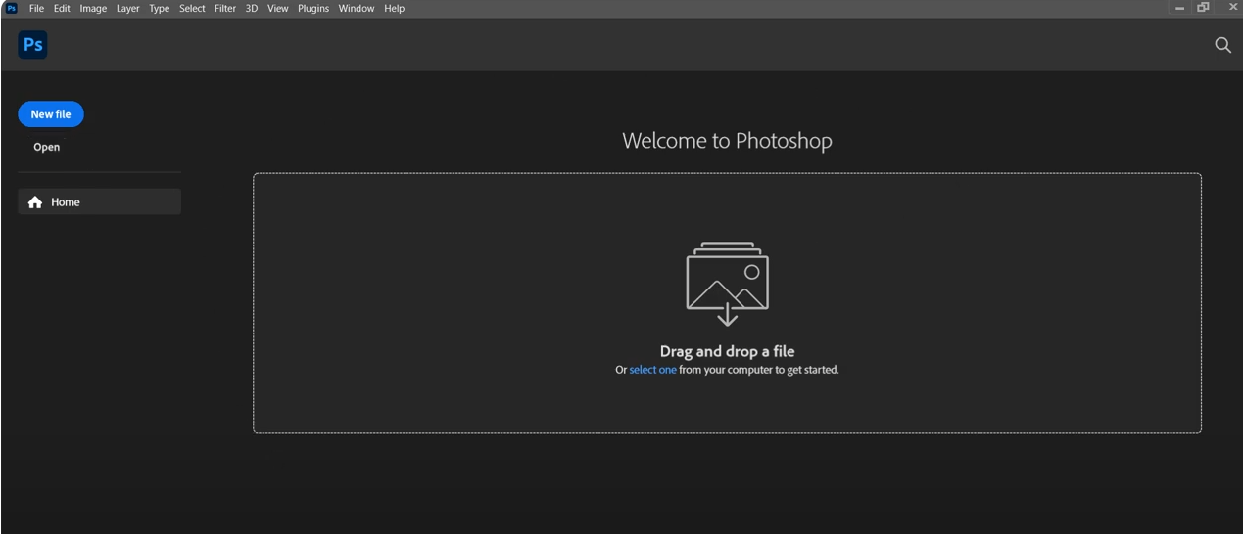
Giao diện mới khởi động.

Slide 4
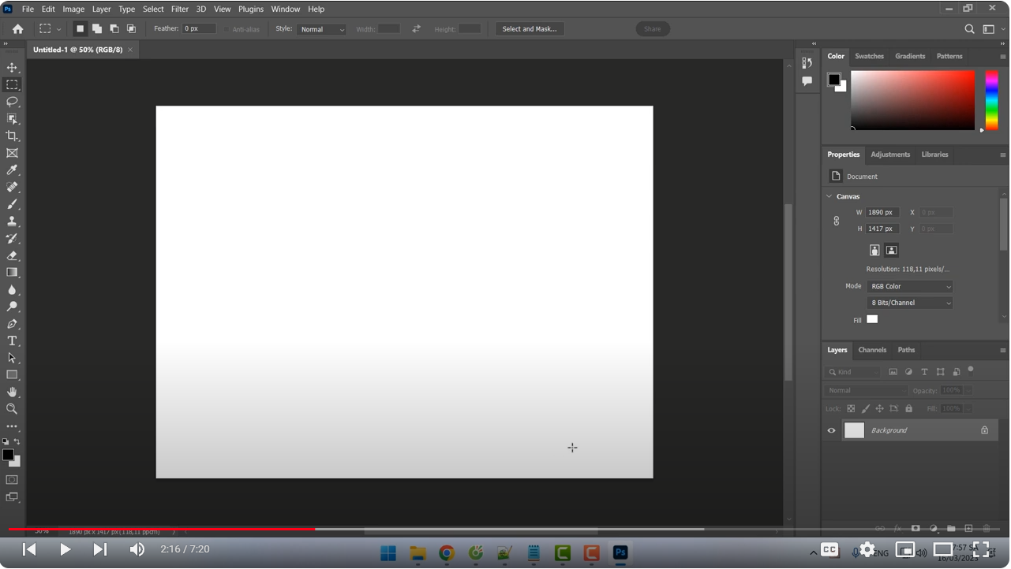
Giao diện làm việc của PhoToShop.

Slide 5
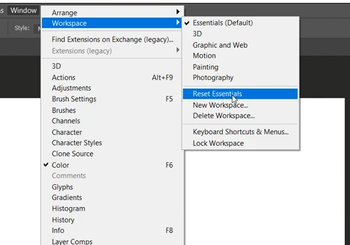
Khôi phục giao diện làm việc:

Slide 6
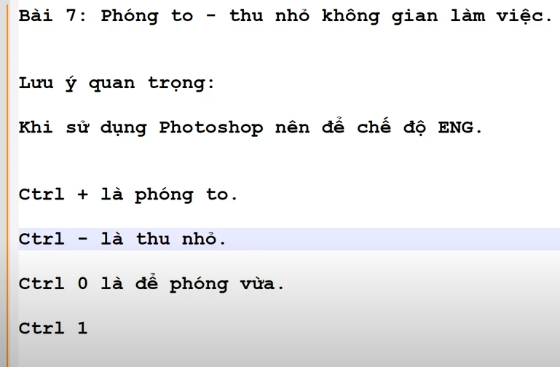

Slide 12
Di chuyển các Layer:

Slide 13
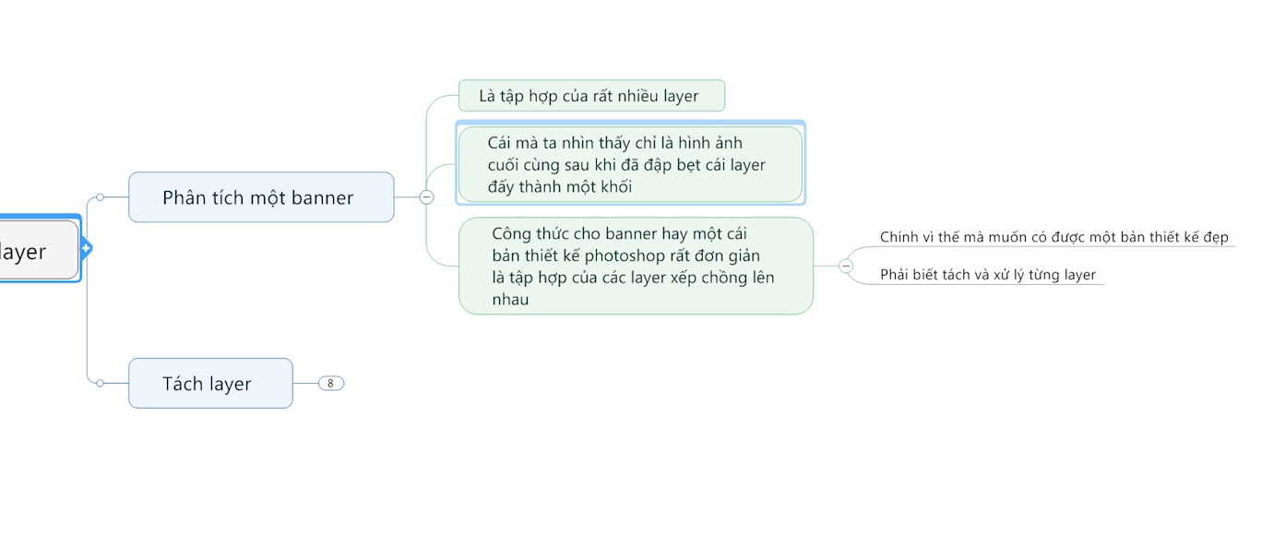
BẢN CHẤT CỦA MỘT BANNER
Các lớp xếp chồng lên nhau.
Kỹ thuật chính là Tách Layer

Slide 14
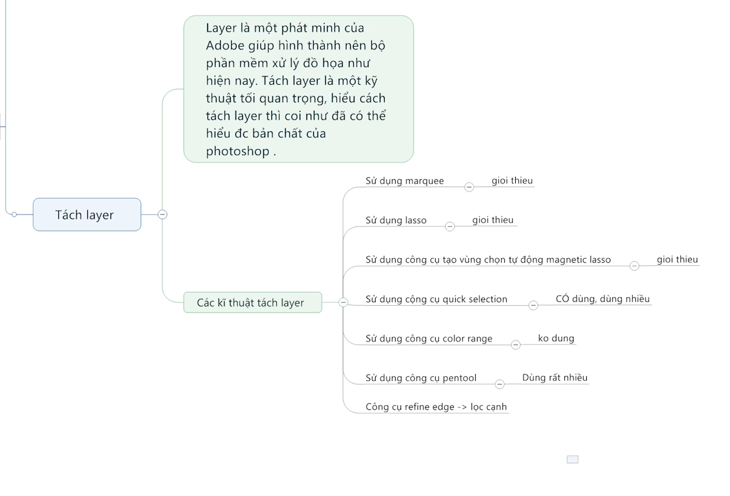
CÁC KỸ THUẬT TÁCH LAYER:
Công cụ cũ rồi.

Slide 15
1) Công cụ MARQUEE VÀ LASSO:
- Marquee: Tách Layer bằng dạng hình chữ nhật, hình vuông---→ khó cắt đc các hình bo tròn, cấu trúc phức tạp
-LASSO TOOL( vẽ tự do):Tách khối tự do, nguyệch ngoạc, đường bo xấu
-Magnetic LASSO: vẽ tự do nhưng có nam châm, nâng cấp hơn lasso thường.--→ Nhấn choột phải vào biểu tượng LASSO TOOL.

Slide 16

Tự động bắt dính khối hình

Slide 17
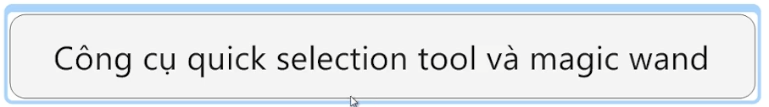

Công cụ top đầu sử dụng
Quick Selection Tool:Lấy theo điểm di choột.
Chọn vùng tương đồng màu tự động lan tỏa vùng chọn màu. Chọn tất cả các phần tử nào cùng màu với điểm đầu tiên kích vào.
Ctrl + D: bỏ vùng chọn.
Magic Wand:lấy toàn bộ khung hình.
Tolerance: độ tương đồng màu sắc

Slide 18
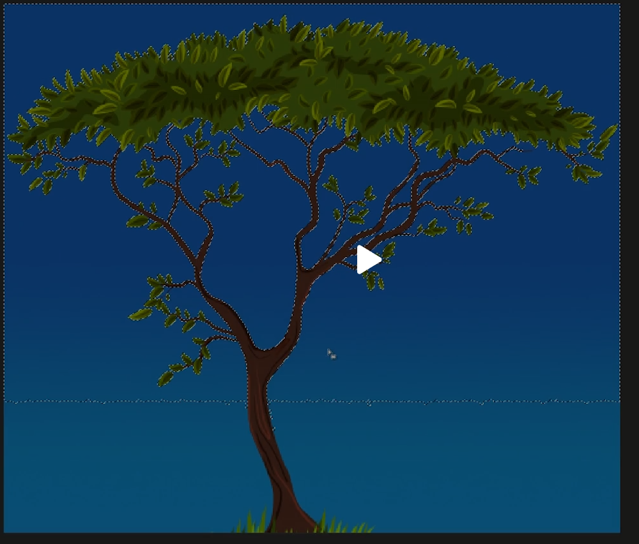
Bài toán tách cây ra khỏi khối màu xanh.

Slide 19
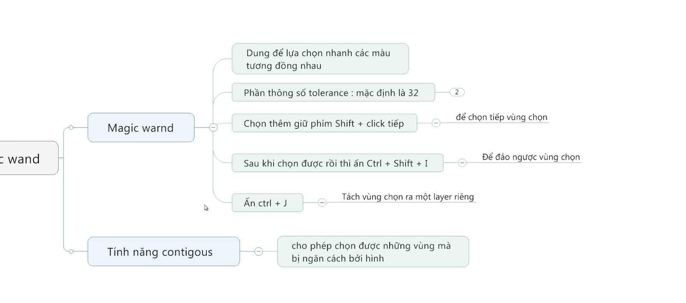


Slide 20
Kỹ thuật tách người ,Xử lý phần tóc.

Slide 21

Tách layer hình người có tóc.
ReFine Edge: tính năng lọc
Viền hình ảnh.

Slide 22
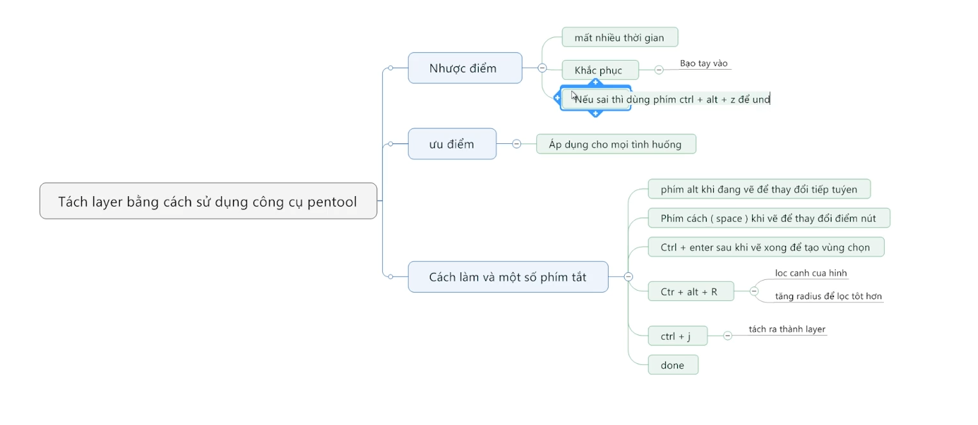
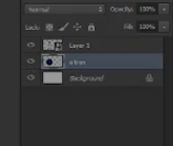
Hiển thị thứ tự của các Layer.

Slide 23
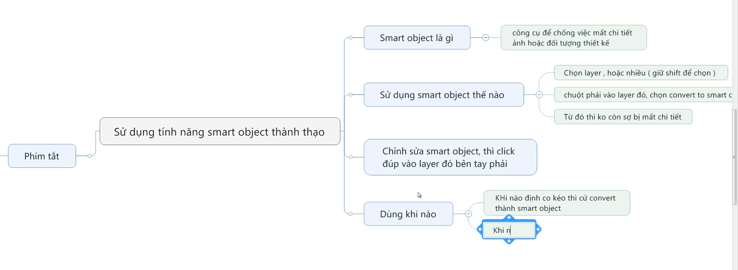

Slide 24
